Slide 1
Membuat Grafik Karakteristik Transistor (mode graph)

Slide 2
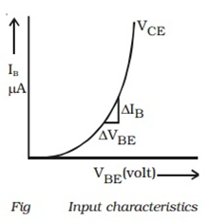
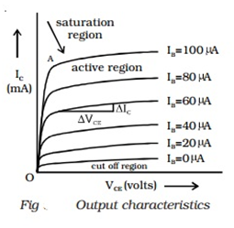
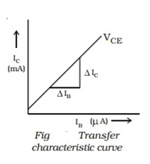
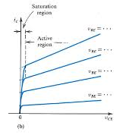
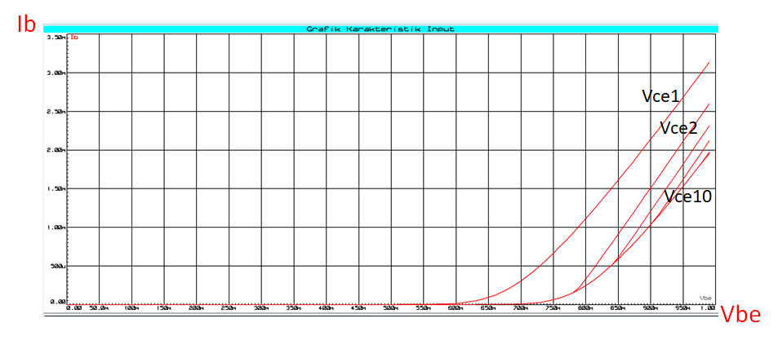
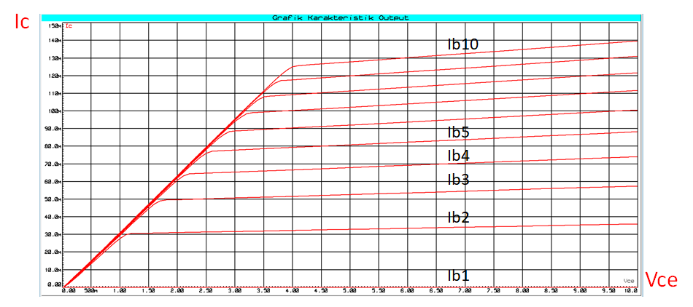
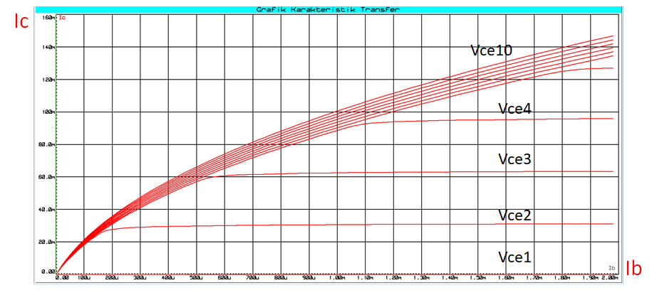
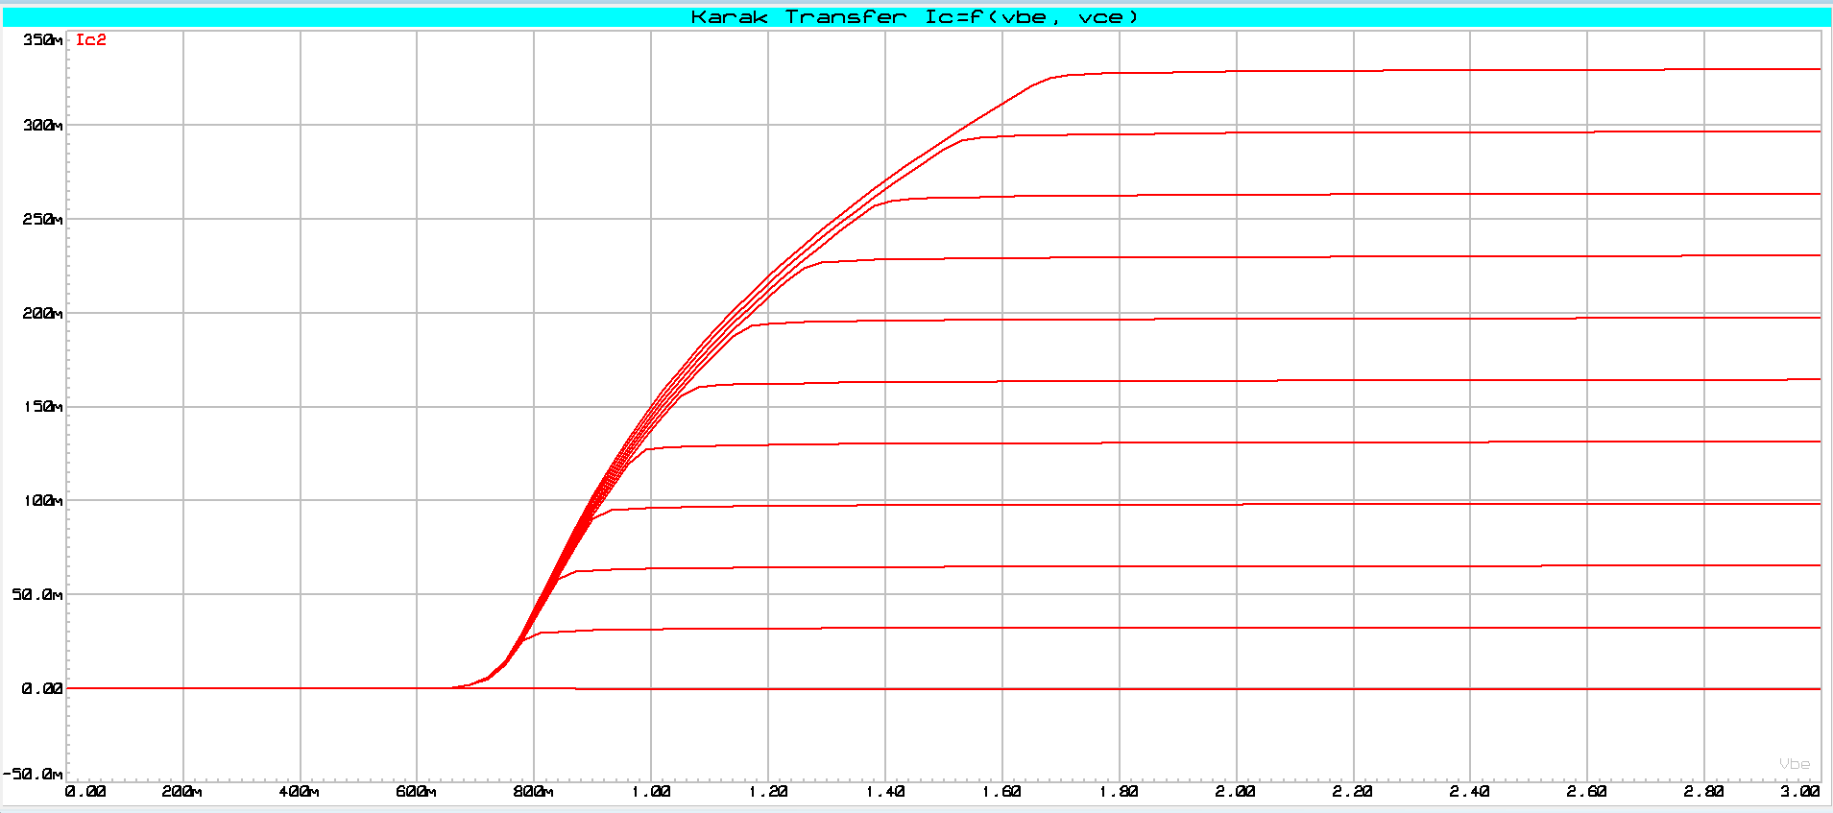
Gambaran Grafik Karakteristik Input, Output dan Transfer Transistor
Ib=f(Vbe)
Ic=f(Vce, Ib)
Ic=f(Ib, Vce)
Ic=f(Vbe, Vce)
Ib=f(Vbe, Vce)
Ic=f(Vce, Ib)
Ic=f(Ib, vce)

Slide 3
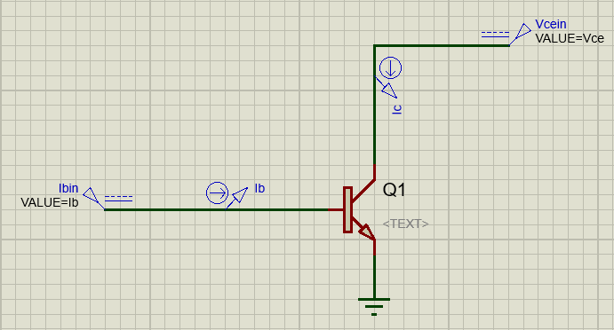
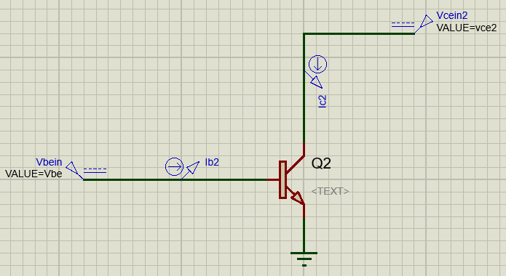
Langkah 1: Menyiapkan Rangkaian Pengukuran
Buatlah 2 skema rangkaian pengukuran krakteristik berikut.
Atas: Rangkaian 1, bawah: rangkaian 2.
Pada rangkaian 1 input transistor terhubung ke sumber arus Ibin seperti terlihat pada gambar.
Pada rangkaian 2 input transistor terhubung ke sumber tegangan Vbein seperti terlihat pada gambar.
Pelajari cara membuat grafik dengan 2 variabel di Proteus pada slide berikut.

Slide 4
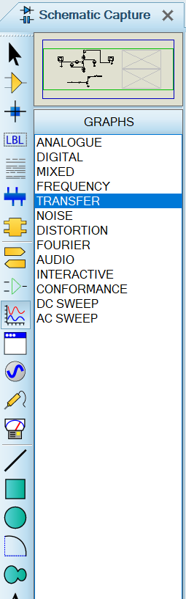
Grafik Dengan 2 Variabel (2 Sumbu) di Proteus
Tekan tombol Graph Mode dan pilih Transfer untuk membuat grafik karakteristik dengan 2 variabel (2 sumbu).
Grafik karakteristik output transistor selalu direpresentasikan dengan 2 variabel yaitu vce dan ib agar mudah dalam analisa dan pembuatan garis beban sehingga persamaan fungsinya ditulis Ic=f(vce, Ib).
Karena grafik penguatan dan grafik input dipengaruhi juga oleh vce maka grafik karakteristik transfer memiliki 2 variabel yaitu Ib dan vce sehingga persamaan fungsinya ditulis Ic=f(Ib, vce).
Begitu juga untuk grafik karakteristik input bisa juga kita gunakan 2 sumbu dengan persamaan fungsinya Ib=f(vbe, vce).
Gunakan link berikut untuk tutorial membuat grafik karakteristik output transistor: https://www.youtube.com/watch?v=Z1c1ar1bS4g

Slide 5
Langkah 2: Membuat Grafik Karakteristik Transfer Ic=f(Ib, Vce)
Grafik ini merupakan grafik penguatan transistor yang biasa kita kenal dengan istilah Beta atau Hfe.
Agar kita tahu berapa batas kemampuan transistor yang kita gunakan dan dapat menggunakan batas tsb dalam membuat grafik kita maka buatlah terlebih dahulu grafik karakteristik transfer Ic=f(Ib, vce).
Gunakan rangkaian pengukuran berikut.

Slide 6
Berikan range Vce antara 0 sd 10v dengan step 1v. Nilai 10v dipilih karena nantinya itu akan menjadi nilai Vcc, batas tegangan tertinggi dalam suatu rangkaian yang akan dibuat. Bila diinginkan kita bisa juga memberikan batas yang lebih tinggi dari itu yaitu batas tegangan Break Down transistor.
Berikan nilai Ib yang tepat dengan cara mencoba-coba sedemikian sehingga didapatkan grafik pada vce=10v, Ib tidak bisa naik lagi atau datar artinya sdh tidak terjadi lagi penguatan. Pada grafik, kondisi ini terjadi bila Ib>=10mA (Ib maks).
Ib maks ini akan berbeda-beda untuk setiap transistor. Untuk transistor arus lemah seperti BC108, BC547, Ib maks nya lebih kecil daripada misalnya 2N3055 (transistor daya).

Slide 7
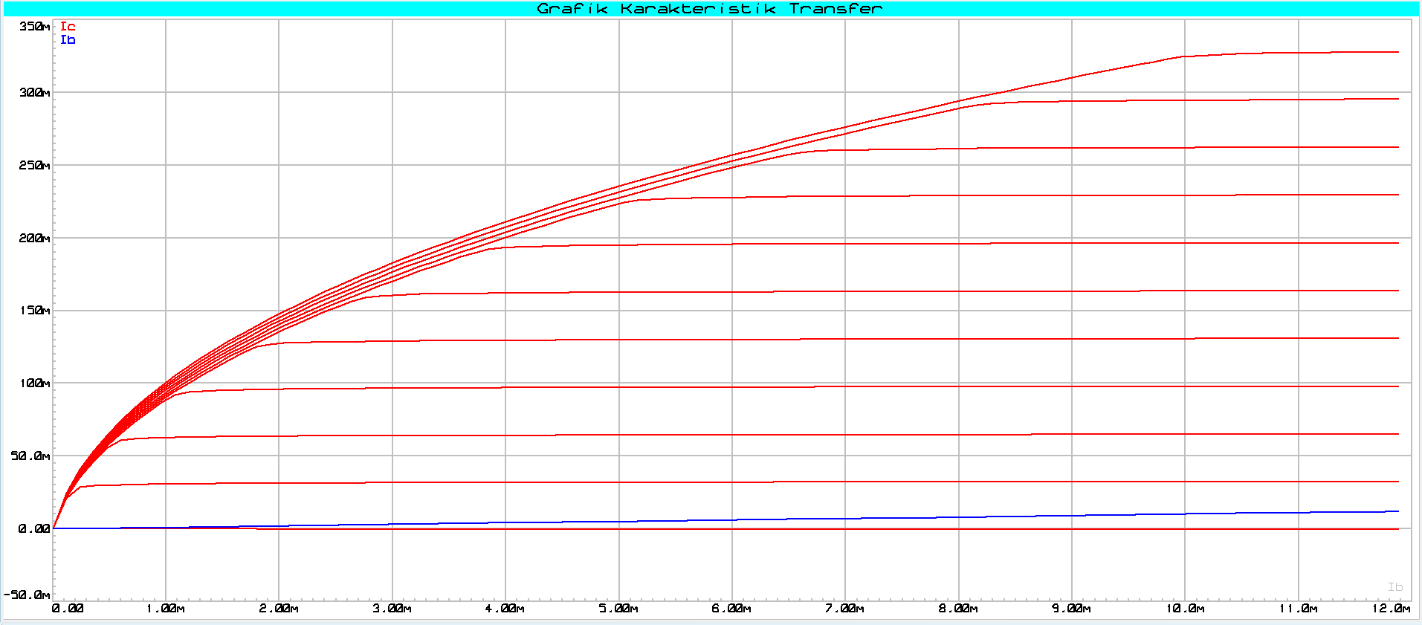
Grafik Karakteristik Transfer Ic=f(Ib, Vce)
Vce=10v
Ic=325mA
Ib maks
Ib=10mA
daerah dengan penguatan
tanpa penguatan

Slide 8
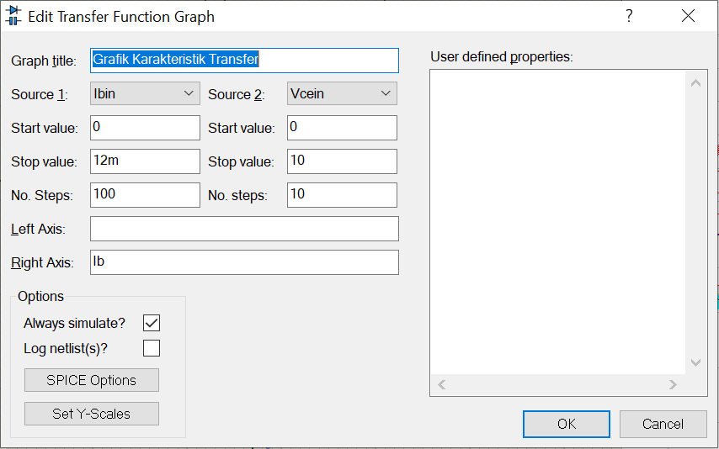
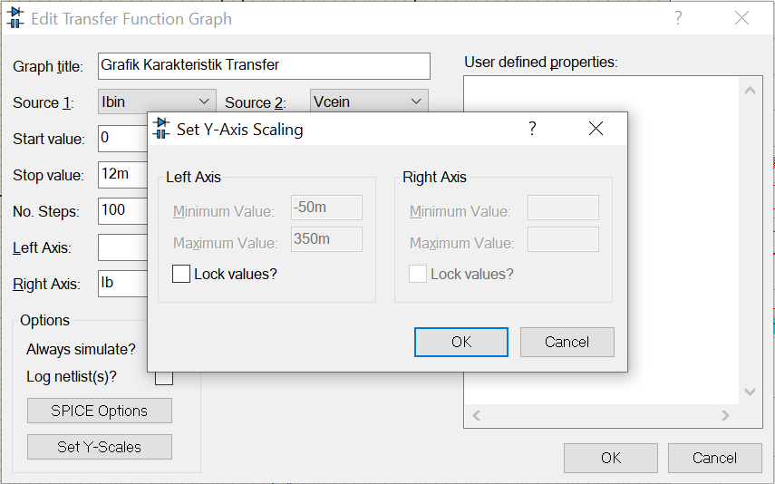
Pengaturan batas-batas variabel grafik karakteristik transfer.
Atas: Contoh nilai batas-batas variabel grafik (sumbu X). Untuk setiap transistor berbeda-beda.
Ibein disebelah kiri Vcein dikarenakan Ibein akan menjadi sumbu X.
Bawah: Contoh pengaturan batas-batas sumbu Y

Slide 9
Bagaimana melihat nilai sumbu z pada grafik yang dihasilkan
Ic=f(Vce, Ib) maka sumbu z adalah Ib
Ic=f(Ib, Vce) maka sumbu z adalah Vce
Ib=f(Vbe, Vce) maka sumbu z adalah Vce
Dst..
Maksimumkan grafik
Klik mouse pada kurva yang diinginkan dilihat sumbu nya

Slide 10
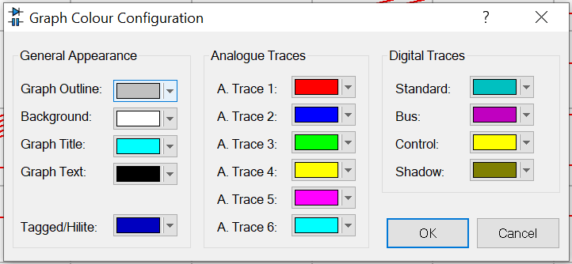
Setting Warna Grafik Yang Digunakan

Slide 11
Langkah 3: Membuat Grafik Karakteristik Output Ic=f(Vce, Ib)
Dengan kita sudah mengetahui batas maksimum Ib, maka buatlah grafik karakteristik output Ic=f(vce, Ib) seperti pada gambar.
masukkan nilai Ib maks ini sebagai range Ib dalam membuat grafik karakteristik output tsb.
Atur setting batas-batas variabel grafik tsb (lihat side berikut).

Slide 12
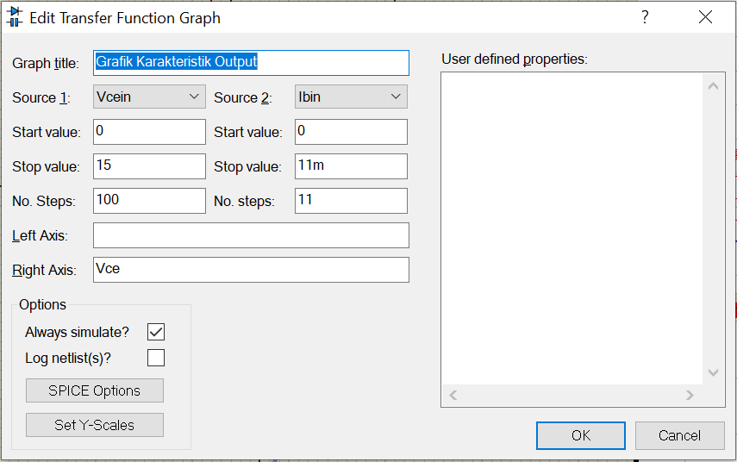
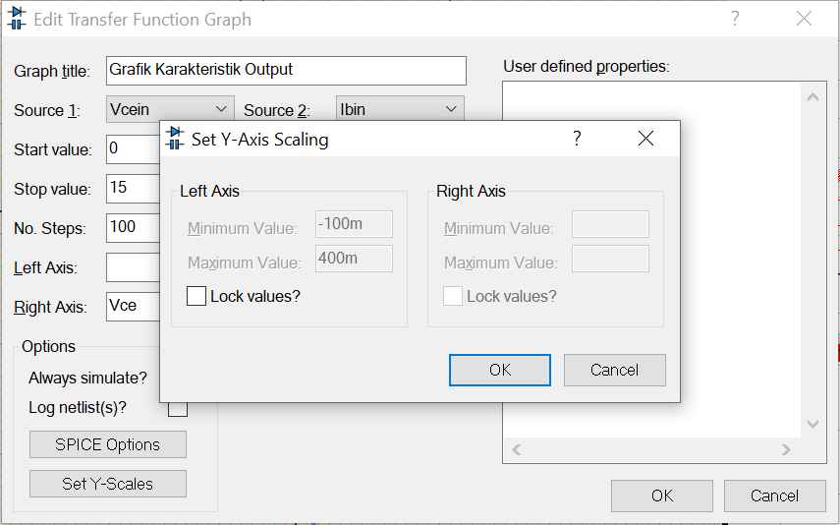
Pengaturan batas-batas variabel grafik karakteristik output.
Atas: Contoh nilai batas-batas variabel grafik (sumbu X). Untuk setiap transistor berbeda-beda.
Vcein disebelah kiri Ibin dikarenakan Vcein akan menjadi sumbu X.
Bawah: Contoh pengaturan batas-batas sumbu Y

Slide 13
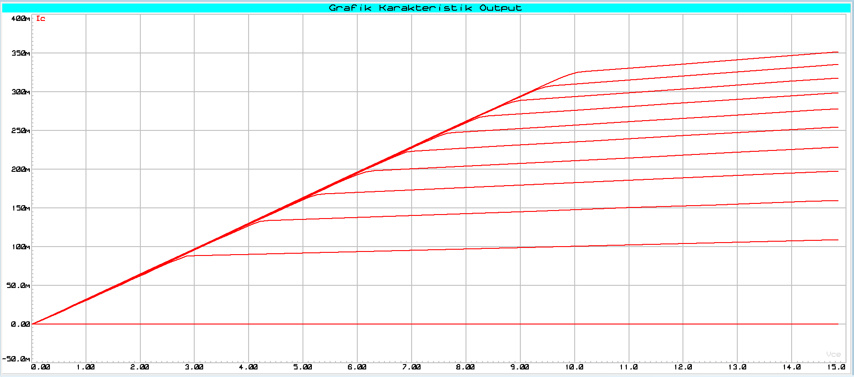
Grafik Karakteristik Output Ic=f(Vce, Ib)
pd batas ini Ib naik, Ic tetap
Ic=325mA
Ic maks
Ib=10mA (Ib maks)
Vce=10v

Slide 14
Langkah 5: Membuat Grafik Karakteristik Transfer Ic=f(Vbe, Vce)
Untuk mengetahui batas Vbe maks maka buatlah terlebih dahulu grafik karakteristik transfer kedua yaitu Ic=f(vbe, vce) sebelum membuat grafik karakteristik input.
Grafik karakteristik ini kita sebut transfer karena masih menghubungkan antara parameter output Ic dan parameter input Ib.
Gunakan rangkaian berikut.

Slide 15
Range Vbe dicari dengan cara mencoba memasukkan suatu nilai Vbe sembarang pada grafik Ic=f(vbe, vce) misalnya dari 0 sd 3v dan vce dari 0 sd 10v lalu lihat grafik yang dihasilkan. Rentang vbe dimana Ic tidak naik lagi (datar) pada Vce maks yang dipilih (vce maks =10v) maka itulah nilai vbe maks dari transistor.
Buatlah grafik Ib=f(vbe, vce) dengan rentang vbe dan vce yang telah diketahui tsb.
Atur setting batas-batas variabel grafik (lihat side berikut).

Slide 16
Grafik Karakteristik Transfer Ic=f(Vbe, Vce)
vce=10v
Ic=325mA
vce=1v
Vbe=1,64v

Slide 17
Langkah 5: Membuat Grafik Karakteristik Input Ib=f(vbe, vce)
Dengan kita sudah mengetahui range Vbe pada batas Vce maks yang kita tentukan dari grafik karakteristik transfer Ic=f(Vbe, Vce) maka buatlah grafik karakteristik input Ib=f(vbe, vce).
Gunakan rangkaian berikut.
Atur setting batas-batas variabel grafik (lihat side berikut).

Slide 18
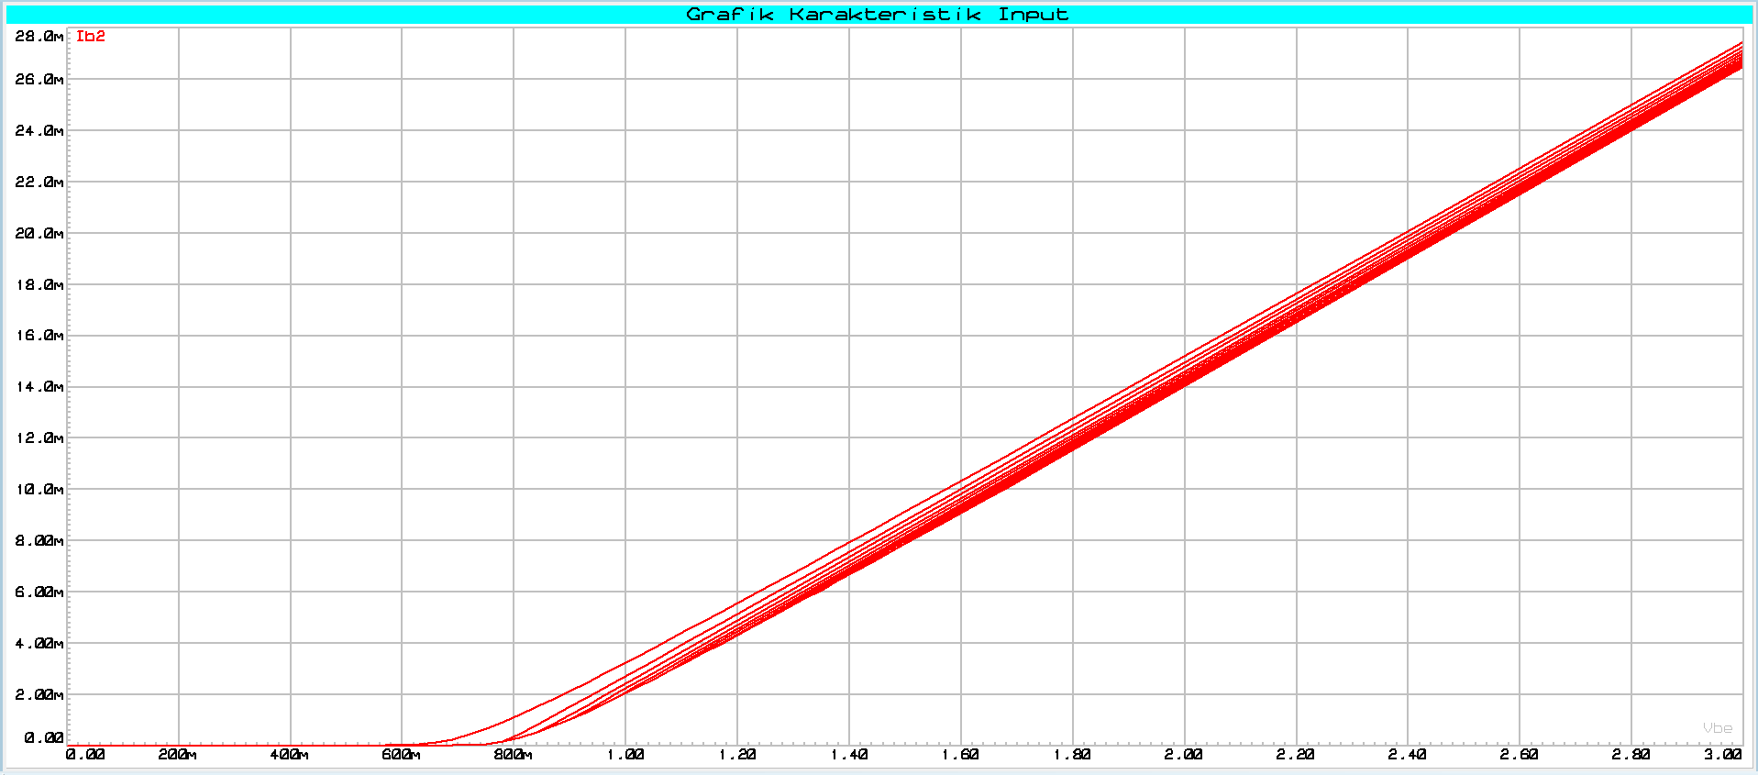
Grafik Karakteristik Input Ib=f(Vbe, Vce)

Slide 19
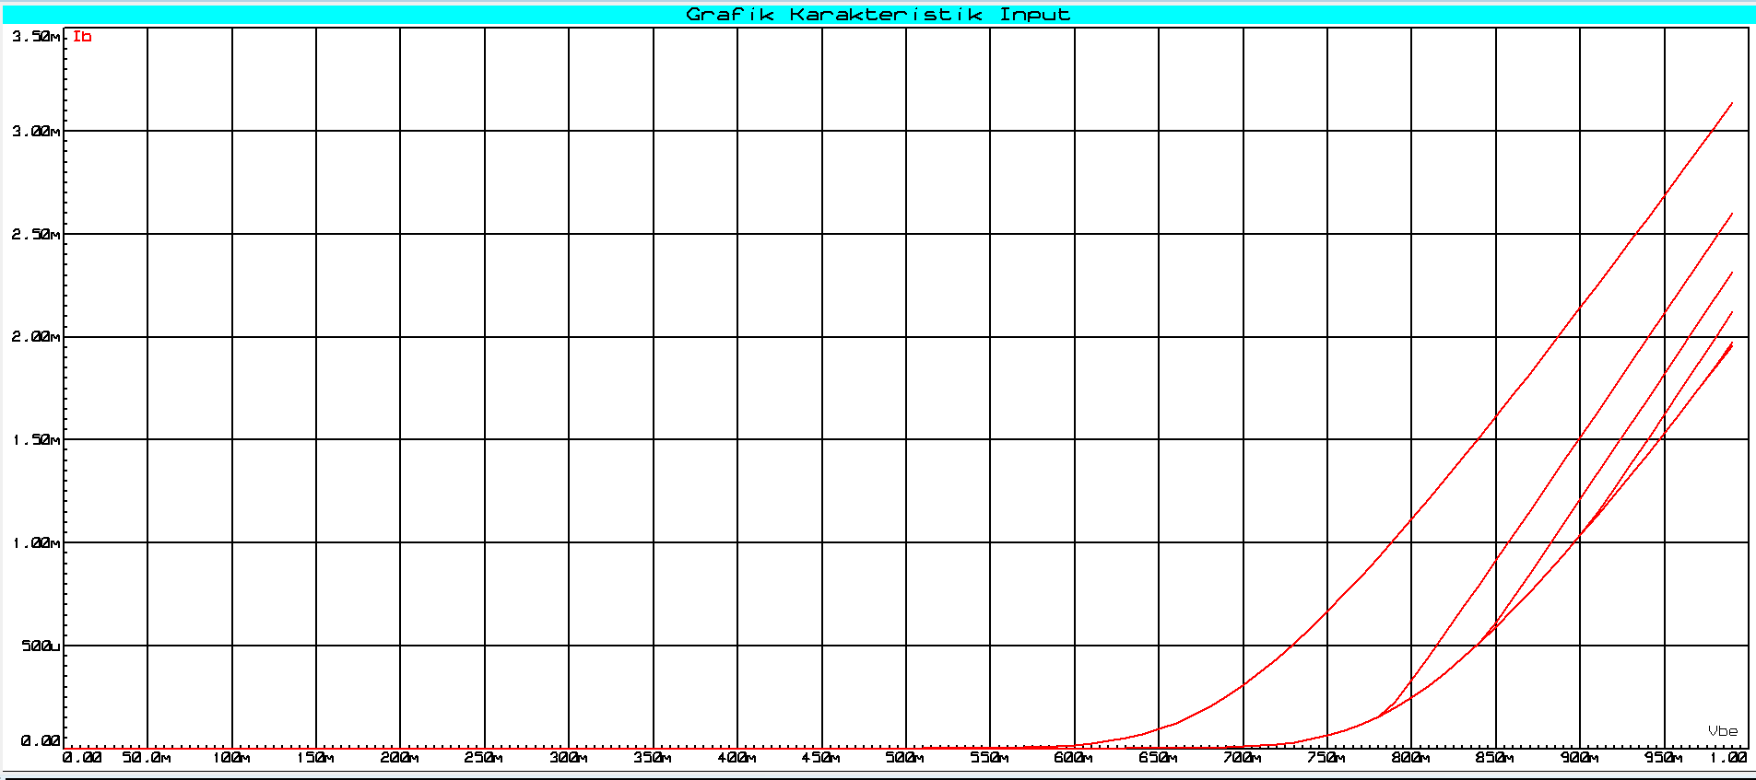
Grafik Karakteristik Input Ib=f(Vbe, Vce) yang di” zoom”
Ib
Vce1
Vce2
Vce10
Vbe

Slide 20
Tugas
Buatlah grafik karakteristik transistor seperti yang telah dijelaskan sesuai dengan tipe transistor yang diminta.
Bandingkan dengan hasil yang didapat menggunakan cara manual.
Tulis jawaban di file Word.

Slide 21
Pengumpulan
Penamaan File Excel:
  noAbsen_namaDepan_karak_trans_NamaTransistor_mode_graph.xlsx
Penamaan File Proteus:
  noAbsen_namaDepan_karak_trans_NamaTransistor_mode_graph.pdsrj
Penamaan File Jawaban Pertanyaan:
  noAbsen_namaDepan_karak_trans_NamaTransistor_mode_graph.docx
Kompres dan kirim semua file tsb dengan nama:
  noAbsen_namaDepan_karak_trans_NamaTransistor_mode_graph.rar
Alamat pengiriman file Rar akan disampaikan di grup WA.
Deadline: Rabu, 16 06 2021 pkl 23.59

Slide 22
Perhatian
Nama file harus mengikuti petunjuk yang telah diberikan di slide sebelumnya.
Nomor absen 1 sampai dengan 9 tulis dengan angka 01, 02, sd 09
Nama file mengandung nama transistor maka tulis nama transistor yang diminta pada “NamaTransistor”.
Ketidak patuhan terhadap instruksi pengumpulan tugas berdampak pada nilai praktikum ini !!!.

